Slide 1
新高考之下的教学反思 —谈解析几何微专题运用的前移
南京市秦淮高级中学 周国溢 2023/11/7

Slide 2
题型结构、分值比例
2023年
卷别 |  | 题号 | 题量 | 分值 | 比值
全国新高考Ⅰ卷 |  | 5，6，16，22 | 4 | 27 | 18%
全国新高考Ⅱ卷 |  | 5，10，15，21 | 4 | 27 | 18%
全国甲卷 | 文 | 7，9，21 | 3 | 22 | 13.8%
 | 理 | 8，12，20 | 3 | 22 | 13.8%
全国乙卷 | 文 | 11，12，13，21 | 4 | 27 | 16.9%
 | 理 | 5，11，13，20 | 4 | 22 | 16.9%

Slide 3
题型结构、分值比例
2022年
卷别 |  | 题号 | 题量 | 分值 | 比值
全国新高考Ⅰ卷 |  | 11，14，16，21 | 4 | 27 | 18%
全国新高考Ⅱ卷 |  | 10，15，16，21 | 4 | 27 | 18%
全国甲卷 | 文 | 11，14，15，21 | 4 | 27 | 18%
 | 理 | 10，14，20 | 3 | 22 | 14.7%
全国乙卷 | 文 | 6，15，21 | 3 | 22 | 14.7%
 | 理 | 5，11，14，20 | 4 | 27 | 18%

Slide 4
题型结构、分值比例
2021年
卷别 |  | 题号 | 题量 | 分值 | 比值
全国新高考Ⅰ卷 |  | 5，11，14，21 | 4 | 27 | 18%
全国新高考Ⅱ卷 |  | 3，11，13，20 | 4 | 27 | 18%
全国甲卷 | 文 | 5，16，21 | 3 | 22 | 14.7%
 | 理 | 5，15，20 | 3 | 22 | 14.7%
全国乙卷 | 文 | 11，14，20 | 3 | 22 | 14.7%
 | 理 | 11，13，21 | 3 | 22 | 14.7%

Slide 5
核心考点
2023年
卷别 | 题号 | 题型 | 核心考点
全国新高考Ⅰ卷 | 5 | 单选题 | 椭圆离心率求参数
 | 6 | 单选题 | 直线与圆、二倍角
 | 12 | 填空题 | 双曲线离心率；余弦定理
 | 22 | 解答题 | 轨迹方程问题；直线与抛物线的位置关系； 圆锥曲线中相关的范围问题
全国新高考Ⅱ卷 | 5 | 单选题 | 直线与椭圆的位置关系，椭圆的性质
 | 10 | 多选题 | 直线与抛物线的位置关系，抛物线的性质
 | 15 | 填空题 | 直线与圆的位置关系，点到直线的距离
 | 21 | 解答题 | 双曲线方程，直线与双曲线的位置关系，定直线问题

Slide 6
核心考点
2023年
卷别 | 题号 | 题型 | 核心考点
全国甲卷 理科 | 8 | 单选题 | 用双曲线的离心率求渐近线，渐近线与圆相交，求弦长
 | 12 | 单选题 | 可通过椭圆的焦点三角形的面积公式以及等面积法求出P的坐标；可用椭圆的定义和余弦定理，再用中线的向量公式求OP
 | 20 | 解答题 | 直线与抛物线的位置关系
全国甲卷 文科 | 7 | 单选题 | 椭圆的焦点三角形面积公式
 | 9 | 单选题 | 双曲线的离心率与渐近线的关系，圆心到直线的距离及圆半径，求弦长
 | 21 | 解答题 | 求抛物线方程，直线与抛物线相交，最值问题.

Slide 7
核心考点
2023年
卷别 | 题号 | 题型 | 核心考点
全国乙卷 理科 | 5 | 单选题 | 直线与圆
 | 11 | 单选题 | 双曲线
 | 13 | 填空题 | 抛物线
 | 20 | 解答题 | 椭圆、定点
全国乙卷 文科 | 11 | 单选题 | 直线与圆
 | 12 | 单选题 | 双曲线
 | 13 | 填空题 | 抛物线
 | 21 | 解答题 | 椭圆、定点

Slide 8
核心考点
2022年
卷别 | 题号 | 题型 | 曲线类型 | 核心考点
全国新高考Ⅰ卷 | 11 | 多选题 | 抛物线 | 抛物线的方程与几何性质
 | 14 | 填空题 | 圆 | 圆与圆的公切线
 | 16 | 填空题 | 椭圆 | 椭圆的几何性质、焦点弦
 | 21 | 解答题 | 双曲线 | 双曲线的方程、直线的斜率与倾斜角、到角公式、弦长公式
全国新高考Ⅱ卷 | 10 | 多选题 | 抛物线 | 抛物线的定义、焦点弦
 | 15 | 填空题 | 圆 | 直线与圆的位置关系
 | 16 | 填空题 | 椭圆 | 直线与椭圆
 | 21 | 解答题 | 双曲线 | 双曲线的方程及几何性质

Slide 9
核心考点
2022年
卷别 | 题号 | 题型 | 曲线类型 | 核心考点
全国甲卷 （文科） | 11 | 单选题 | 椭圆 | 椭圆的方程与几何性质
 | 14 | 填空题 | 圆 | 圆的方程
 | 15 | 填空题 | 双曲线 | 直线与双曲线的位置关系
 | 21 | 解答题 | 抛物线 | 抛物线的方程与几何性质、焦点弦
全国甲卷 （理科） | 10 | 选择题 | 椭圆 | 椭圆的离心率
 | 14 | 填空题 | 双曲线 | 双曲线的几何性质、 圆的切线
 | 20 | 解答题 | 抛物线 | 同文科第21题

Slide 10
核心考点
2022年
卷别 | 题号 | 题型 | 曲线类型 | 核心考点
全国乙卷 （文科） | 6 | 单选题 | 抛物线 | 抛物线的几何性质
 | 15 | 填空题 | 圆 | 圆的方程
 | 21 | 解答题 | 椭圆 | 椭圆的方程、直线与椭圆
全国乙卷 （理科） | 5 | 单选题 | 抛物线 | 同文科第6题
 | 11 | 多选题 | 双曲线 | 双曲线的定义、离心率
 | 14 | 填空题 | 圆 | 同文科第15题
 | 20 | 解答题 | 椭圆 | 同文科第21题

Slide 11
核心考点
2021年
卷别 | 题号 | 题型 | 曲线类型 | 核心考点
全国新高考Ⅰ卷 | 5 | 单选题 | 椭圆 | 椭圆的定义
 | 11 | 多选题 | 圆 | 直线与圆的位置关系、点到直线的距离公式
 | 14 | 填空题 | 抛物线 | 抛物线的方程与几何性质
 | 21 | 解答题 | 双曲线 | 双曲线的定义、直线与双曲线
全国新高考Ⅱ卷 | 3 | 单选题 | 抛物线 | 抛物线的几何性质、点到直线的距离
 | 11 | 多选题 | 圆 | 直线与圆的位置关系
 | 13 | 填空题 | 双曲线 | 双曲线的几何性质
 | 20 | 解答题 | 椭圆、圆 | 椭圆的方程与几何性质，直线与圆、直线与椭圆

Slide 12
核心考点
2021年
卷别 | 题号 | 题型 | 曲线类型 | 核心考点
全国甲卷 （文科） | 5 | 选择题 | 双曲线 | 双曲线的几何性质、点到直线的距离
 | 16 | 填空题 | 椭圆 | 椭圆的定义及几何性质
 | 21 | 解答题 | 抛物线、圆 | 抛物线的方程、圆的方程、直线与圆的位置关系
全国甲卷 （理科） | 5 | 选择题 | 双曲线 | 双曲线的几何性质、余弦定理
 | 15 | 填空题 | 椭圆 | 同文科16题
 | 20 | 解答题 | 抛物线 | 同文科21题

Slide 13
核心考点
2021年
卷别 | 题号 | 题型 | 曲线类型 | 核心考点
全国乙卷 （文科） | 11 | 选择题 | 椭圆 | 直线与椭圆、两点间距离公式
 | 14 | 填空题 | 双曲线 | 双曲线的几何性质、点到直线的距离公式
 | 20 | 解答题 | 抛物线 | 抛物线的方程与几何性质、向量的共线
全国乙卷 （理科） | 11 | 选择题 | 椭圆 | 椭圆的几何性质、弦长公式
 | 13 | 填空题 | 双曲线 | 双曲线的方程与几何性质
 | 21 | 解答题 | 抛物线、圆 | 抛物线的方程与几何性质、直线与抛物线的位置关系

Slide 14
分析展望
一、题型结构、分值比例较为稳定：
1 . 题量一般为2~3道客观题，1道主观题
2 . 分值稳定在22~27分，所占比例稳定在13.8％~18％
二、关于核心考点及问题情境：
近三年新高考Ⅰ卷解析几何考查全面，覆盖圆、椭圆、双曲线和抛物线，以圆锥曲线的定义、基本量、标准方程、几何性质、与直线的位置关系等核心内容为载体，突出对主干知识、数学思想方法、分析问题和解决问题的能力，以及数学思维能力的考查，高度关注过程性知识、技能和方法，从静态的研究情境走向动态的探索情境(周长、面积、弦长、定点、定值），从而明确运算方向，选择运算方法，进而解决问题．

Slide 15
复习教学建议
重视图形，数形结合，发展直观想象素养

Slide 16
复习教学建议
回归教材，深化基础，发展数学运算素养

Slide 17
复习教学建议
及时反思，适时总结，提升抽象概括能力

Slide 20
对中档题有所突破：
简单
换一种说法
有思路
复杂
本原问题
更熟悉
目标：
选择填空中档题多做对1-2题
解答中档题多得5-10分

Slide 21
下面谈一下个人对微专题形式复习的几点理解，以期抛砖引玉。

Slide 22
01
微专题的编制与修订
02
微专题的教学实施
03
微专题的教学价值

Slide 23
1.微专题的编制与修订
讲义设计要求有主线，有方法，精准解决问题，题目的选择及后面的讲评要关注到问题化归、变形方法、局部计算、细节处理等
而当下首要任务是做好专题细化分类，编制目录，要求切口小，知识点精细
组内共12名教师，两人为一组分工，两人一个模块，进行选题（15—20个题目）
所有讲义要进行装订整理，大考之前组织学生统一复习微专题
每次讲评作业或大考后续的试卷讲评，会把具体题目与微专题间建立联系，让学生以活页的形式进行补充

Slide 24
教师在确定本节课讲解的题型后，进行：
（1）找题
（2）归类（从解题方法、难度等级等）
（3）选题（知识梳理、典型例题、强化训练）
（4）存题（备课组按章节分工到人积累题目，备课组老师在平时发现同类型好的题目发给负责的老师，也可以随时跟相应老师调用作为班级的补偿练习。“备课组团队的力量”

Slide 25
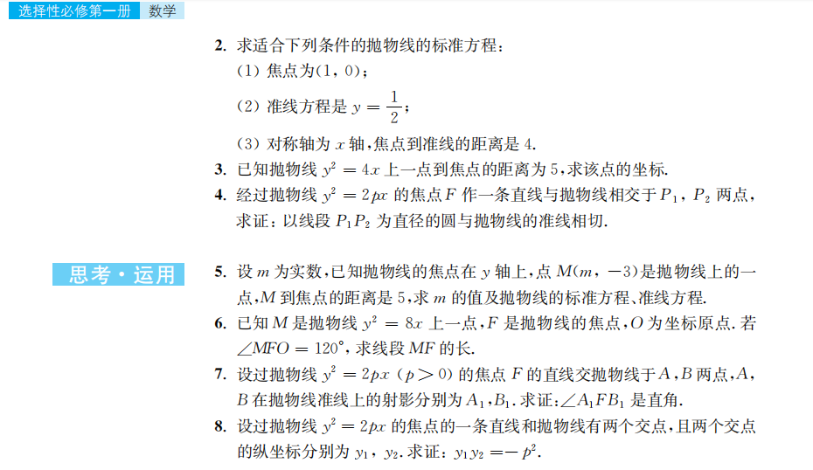

Slide 27
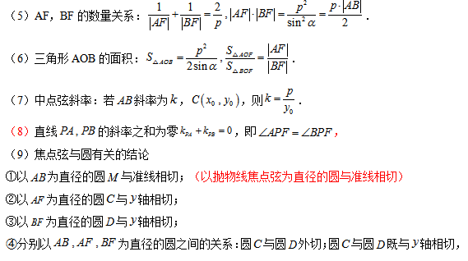

Slide 29
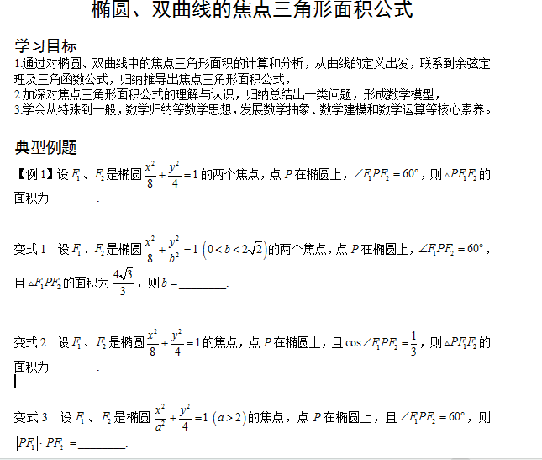

Slide 33
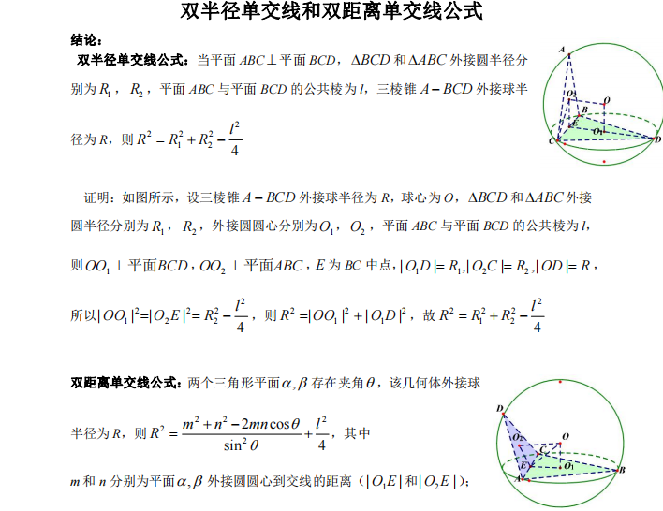

Slide 34
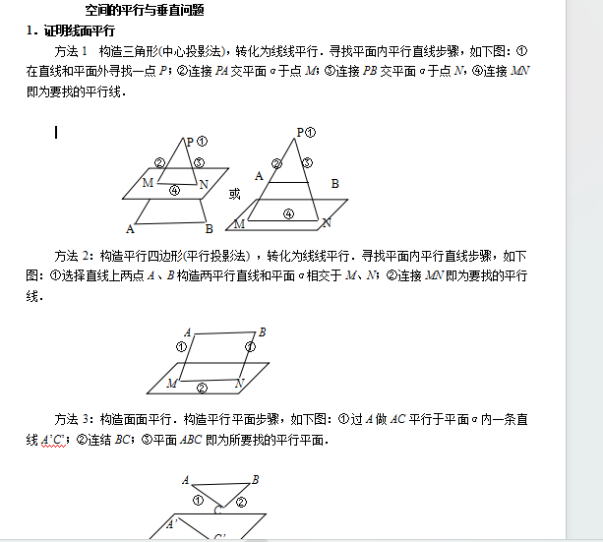

Slide 35
2.微专题的教学实施-课堂教学
（1）例题展示
（2）学生独立做
（3）教师巡视后找学生展示
（4）小组合作纠错与方法比较
（5）小组汇报
（6）学生识别题型与提炼方法
（7）教师补充
（8）学生独立整理

Slide 36
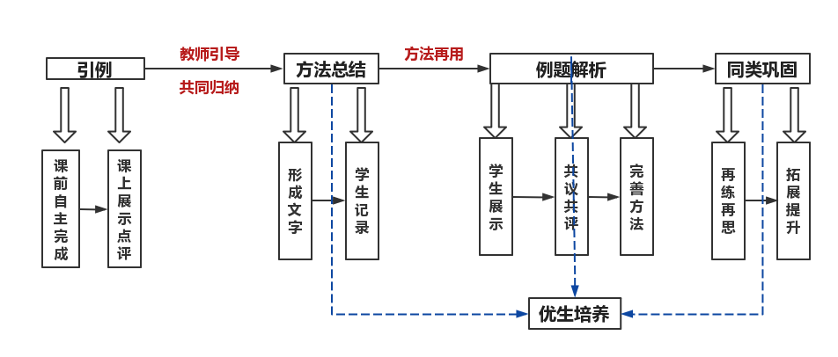
微专题课堂基本模式

Slide 37
2.微专题的教学实施-变式训练
题量在2—3题左右，围绕考点突破选题。考虑到做题的时间关系，不宜出现繁琐计算，重点突出方法，学生可以随堂检测自己的听课效果。
学生独立完成随堂演练，时间在10分钟左右，完成后师生共同核对答案订正。

Slide 38
2.微专题的教学实施-强化训练
强化训练一般在12题左右
（1）本节课的题型配套练习；
（2）本章节最近复习内容的练习；
（3）本节课内容与其它内容关联的综合问题。

Slide 39
3.微专题教学的价值
微专题的教学是通过一组问题，加以梳理、归纳、提炼、异中求同，揭开不同问题的表面现象，挖掘其本质的结构，形成解决一类问题的基本方法，从而使学生脱离“题海”，为后续的高三复习提供固着点（可叠加的进步点）．
微专题的教学过程要突出寻求解题的本源和数学的本质，追求“万变不离其宗”之境界．
为思维的发展提供有章可循的路径选择和优化．

Slide 40
(1)微专题教学要揭示问题的演变路径，引导学生从“进化”和“退化”双向思考。鼓励学生平时多尝试 “进化”典型例题中的条件来编制新题加深理解；做题时要能够识别题型，尝试“退化”条件直击本质，这样才能真正达到解一题，通一类，带一串的效果。

Slide 41
(2)微专题教学提炼的解题方法图就是以后学生识别出这类题型的思维路线图，可以帮学生找到解题突破口，有些学生做题具有偶然性，有时灵光一现想到转换途径做出了题目，有时却想不到。在平时的教学过程中当遇到这类题型时将常用的角度都提一遍，帮助学生灵活应用，将学生的“偶然性成功”变为“可重复性成功”。

Slide 42
（3）微专题教学也是一个不断持续完善的过程，有时会出现对某一题型的方法总结不完整的情形，或者学生在自己平时做题过程中会遇到其他的解题方法并且该方法还有一定的可推广性，这时要引导学生将新的方法补充整理到相应的题型中，形成一个重复，补充，再重复，再补充……的过程，让学生获得“可叠加”的进步。

Slide 43
（4）微专题有利于更好的开展深度学习
微专题有助于促进学生深度参与,深度参与是深度学习的前提,微专题方便学生切入问题的关键，学生的分析、讨论、探究、展示更加有感而发;微专题有助于促进学生深度思考,深度思考是深度学习的重点;微专题有助于引领学生的深度反思,深度反思是深度学习的延伸。

Slide 44
前测回顾
获取直接经验
方法梳理
抽象概括提炼
迁移与创新
方法运用
模型固化训练
归类巩固
模式识别提取

Slide 45
学生喜欢通过提炼模型，记住一些结论并加以运用，因为这样能减少计算过程中的随机性错误，且少了思想方法的再梳理再建构。

Slide 46
模式的建立、使用与突破……
永远不变的是数学思想和方法

